Slide 1
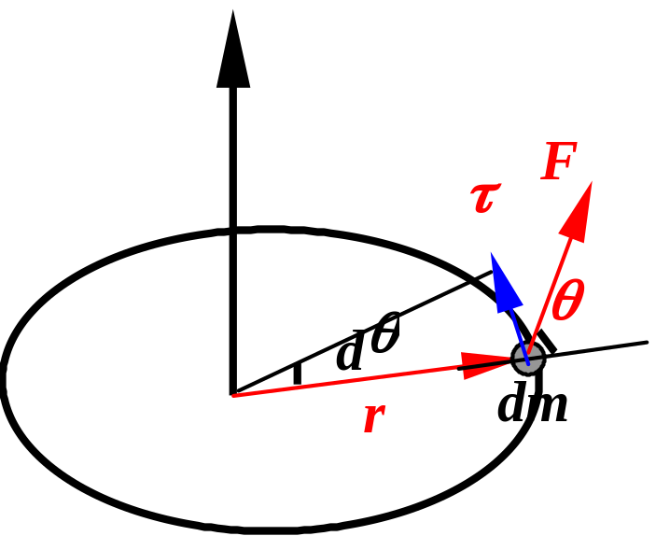
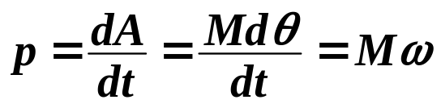
§3.4 力矩的空间累积效应——刚体的机械能守恒定律
§3.4.1力矩的功
设
质点在合外力作用下所作的功
微分形式
积分形式
讨论：
如果力矩方向与刚体转动方向一致，则力矩做正功，反之做负功。
力矩作功的功率

Slide 2







f₁₂
f₂₁
r₁
r₂
刚体任一对内力所作功之和为零

Slide 3




§3.4.2. 刚体的功能原理
1. 刚体的动能与动能定理
(1) 刚体的转动动能
Δm_{i}的动能:
Z
刚体的转动动能
=刚体上各质点动能之和
o
Δm_{i}

Slide 4


(2) 刚体的动能定理
微分形式
积分形式
绕固定转轴转动的刚体:
合外力矩的功等于刚体转动动能的增量。⎯定轴转动动能定理

Slide 5

2. 刚体的势能与势能定理
(1) 刚体的势能
刚体的势能，等于将刚体质量全部集中于其质心所得到的质点的势能。
例：重力势能
(2) 刚体的势能定理
保守力对刚体所作的功，等于刚体势能增量的负值:

Slide 6


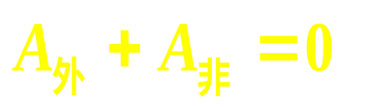

3.刚体的功能原理与机械能守恒定律
刚体的机械能 :
例如： 系统-- 刚体 + 地球
由质点系的功能原理
考虑到刚体内力不做功，无非保守内力（一般刚体与地球间），可得
功能原理：外力矩对刚体所做的功，等于刚体系机械能的增量
刚体系机械能守恒条件：刚体系运动过程中只有保守力做功
思考：如果系统包括多个刚体、质点和场源，功能原理和机械能守恒条件是什么？
时， 守恒

Slide 7
§3.4.3. 刚体功能原理的应用
1. 刚体功能原理的简单应用
例3.4.1 均匀细直棒(m、长l)从竖直位置由静止开始绕轴o转动。求转到与水平面成θ角时的角速度和角加速度。
解： 棒在转动的过程中，只有保守力(重力)作功，故机械能
守恒。取水平面为零势面，于是有
C
h_{c}
θ
由此得
o
讨论：本题也可先由 求出β，再用 积分求ω

Slide 8
例3.4.2 一匀质细棒(长为l、m)自水平位置静止摆下，在竖直位置处与物体m相碰，碰后物体m滑行距离S后停止，设物体与地面间的摩擦系数为μ，求刚碰后棒的角速度。
解: (1)棒的转动，机械能守恒：
o
(2)碰撞过程，角动量守恒：
m
S
(3)物体的滑行，由功能原理：
解得

Slide 9
o
m
S
讨论：当l >6μS时，ω >0, 表示碰后棒向右摆；
当l <6μS时，ω <0, 表示碰后棒向左摆。

Slide 10

例3.4.3：长为l、质量为M的匀质杆可绕通过杆一端的水平光滑固定轴o转动，开始时杆竖直下垂，如图。有一质量为m的子弹以水平速度射入杆上的A点，并嵌在杆中，oA=2l/3
求：(1)子弹射入后瞬间杆的角速度, (2)杆能转过的最大角度θ
解：(1).碰撞过程
杆+子弹：竖直位置，外力(轴o处的力和重力)均不产生
力矩，故碰撞过程中角动量守恒：
o
2l/3
解得
θ
mv₀
A
(2)杆在转动过程中显然机械能守恒
由此得

Slide 11
例3.4.4：空心圆环可绕光滑的竖直固定轴AC自由转动，转动惯量为I_{o} ,半径为R，初始角速度为ω_{o} 。质量为m的小球静止在环的最高处A点，由于某种扰动，小球沿环向下滑动，
求：小球滑到与环心O在同一高度的B点时，环的角速度及小球相对于环的速度各为多少。(设环的内壁和小球都是光滑的，环截面很小)
ω_{o}
解：
（1）系统（环和小球）运动过程中，只受到重力作用，该重力对AC轴不产生力矩，故对轴AC角动量守恒:
A
R
B
o
C
环的角速度为：

Slide 12
(2) 小球相对于环的速度为多少?
ω_{o}
环、小球和地球为系统，系统只有重力做功，机械能守恒:
A
R
B
o
其中v是小球相对于地的速度。
零势面
由相对运动，对小球有
υ_{B}
C
υ_{B}表示小球在B点时相对于环的速度 (即相对于地面的竖直分速度)。

Slide 13
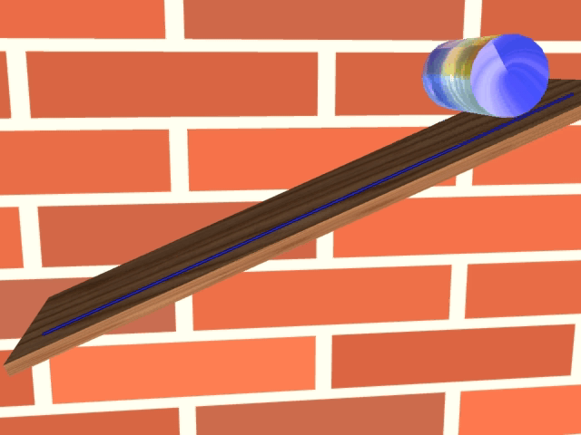

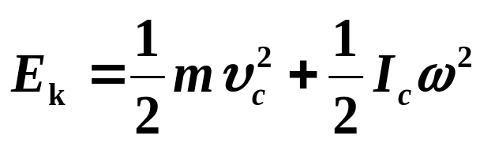
2.刚体的平面平行运动问题∗
平面平行运动：是指刚体内所有质点都平行于某一平面的运动
结论：刚体做平面平行运动时，在惯性参考系中观察，其总动能应等于质心平动的动能与刚体绕质心转动动能之和

Slide 14
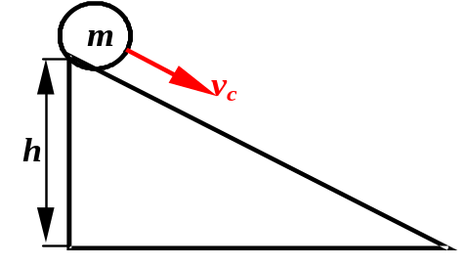
例3.4.5：质量、半径相同的a.圆柱、b.薄球壳、c. 球体从相同斜面的相同高度由静止无相对滑动滚下。
求：质心所获得的速度
解：将地球、斜面、m看作为系统，因为是无滑滚动，静摩擦力f 不做功，只有重力W做功，故机械能守恒.
f
N
无滑动的条件
W
对a
对b
对c
质心获得的速度分别为

Slide 15
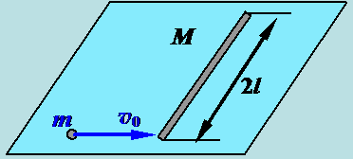
例3.4.5：在光滑的桌面上，有一质量为M、长2l的细杆，质量为
m、速度为v₀的小球沿桌面垂直撞在杆上，设碰撞是完全弹性
求：碰撞后球和杆的运动状况，以及什么条件下细杆运行半
圈后又与小球相撞？
解：设碰撞后小球、杆的质心的速度分别为v₁、v₂，杆绕质心的角速度为ω，选择小球、杆为系统。
动量守恒
角动量守恒(以杆的质心为参考点)
动能守恒

Slide 16
细杆绕质心转动的转动惯量
联立求解上述方程组
欲使细杆运动半圈后与小球再次相碰，须使
(即两者运动一样快)，条件为：M=2m

Slide 17








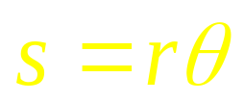
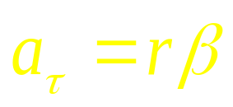

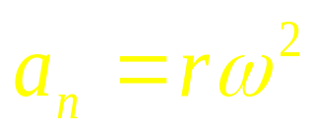


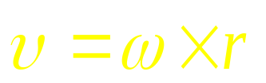
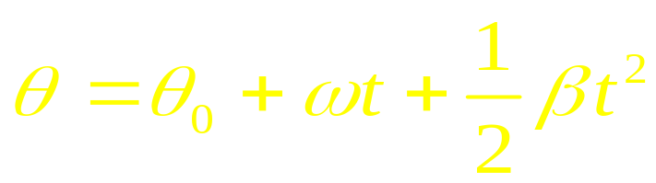
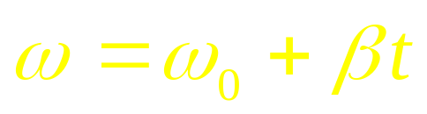
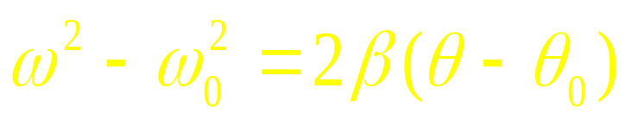
刚体力学小结
一、运动学
描写刚体转动的物理量
1. 角量：
微积分关系
线量：
2. 角量与线量的关系
3. 方向： 右手螺旋法
与
的关系：
4. 匀角加速转动公式

Slide 18
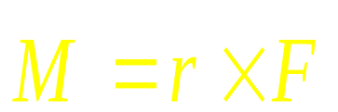
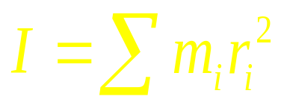
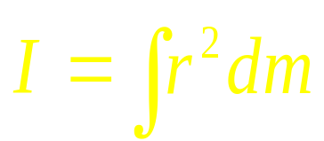
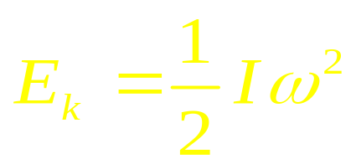
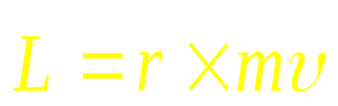
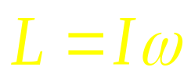
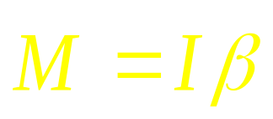
二、动力学
1. 基本概念：
力矩：
（定点、定轴）
转动惯量：
转动动能：
转动角动量：
（定点）
定轴转动：
2. 基本定理：
转动定律：
（定轴转动中力矩的瞬时作用规律）

Slide 19
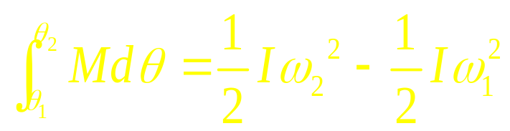
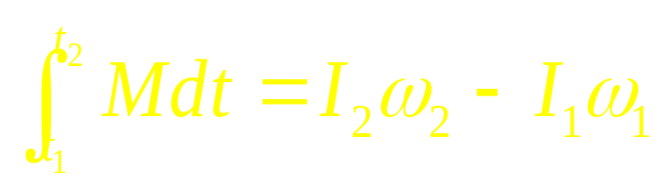
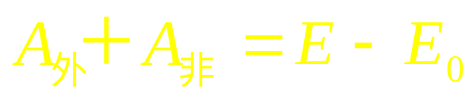
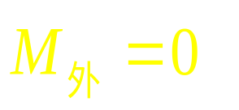

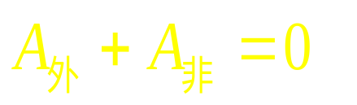
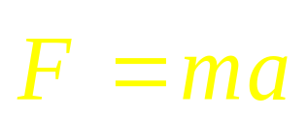
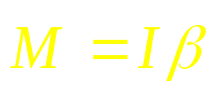
转动动能定理：
力矩的持续作用规律
角动量定理：
功能原理：
守恒定律：
时， 守恒
时， 守恒
3. 解题思路：
  （隔离分析方法）
平动部分： 分析外力
转动部分： 分析力矩
平动与转动的联系： 角量和线量的关系

Slide 20
质点
回顾与对比
刚体
质量
转动惯量
速度
角速度
加速度
角加速度
力
力矩
动量
角动量
动能
转动动能

Slide 21
质点
回顾与对比
刚体
牛顿运动定律
转动定律
动量定理
角动量定理
动量守恒
角动量守恒
动能定理
动能定理

Slide 22
作业
习题册：习题十 角动量守恒（一）
习题十一 角动量守恒（二）
习题十二 角动量守恒（三）

